Slide 1
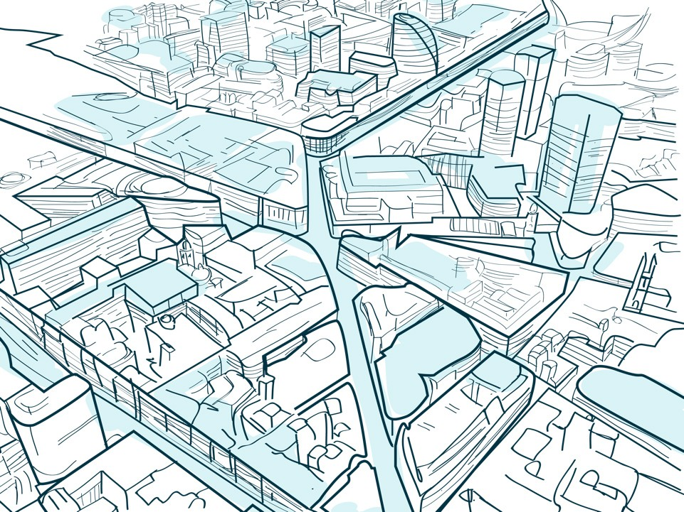



Case de uso do MongoDB na empresa Telefonica
Disciplina: Banco de dados não relacionais
Grupo: Eduardo Cardoso de Melo
Leonardo Quintão
Cristiano Bento
Fabricio Dutra
Briner Nunes
Pablo Enfedaque
@pablitoev56

Slide 2
Sumário
01
Criação do Personalisation Server usando o Oracle 11g
•
•
•
Problemas de performance com o Oracle
Criação de uma nova versão com MongoDB em 4 meses com metade da equipe
Obtenção de grandes benefícios
Telefonica Digital
2

Slide 3
Telefonica Digital.
01

Slide 4
Telefonica Digital
01
Telefonica
▪▪ Quarta maior empresa de telecomunicações do mundo
▪▪ Operações na Europa, EUA e América Latina
▪▪ 315M de clientes com Movistar, O2, Vivo, Terra…
Telefonica Digital
▪▪ “Além da conectividade”, divisão para web, serviços e conteúdos mobile
▪▪ Jajah, Tokbox, Terra, TU, OWD / Firefox OS…
Telefonica Digital

Slide 5
Personalisation Server.
Por que?
02

Slide 6
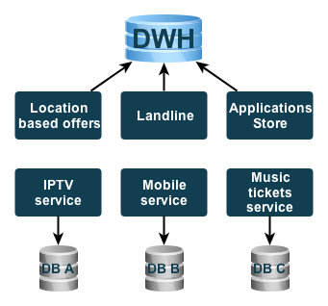
Personalisation Server. Por que?
01
Armazenamento de dados de milhões de clientes.
Telefonica PDI

Slide 7
Personalisation Server. Por que?
01
Armazenamento de dados de milhões de clientes. Entretanto...
▪▪ Cada serviço possuía seu próprio armazenamento
▪▪ Perfil dos consumidores estava pulverizado em diferentes bancos de dados
▪▪ Em alguns casos armazenados em DWH, em outros, em DBs isolados
▪▪ Não existia uma interface homogênea ou estrutura de dados
▪▪ Informações repetidas ou desatualizadas

Slide 8
Personalisation Server. Por que?
01
Armazenamento de dados de milhões de clientes. Entretanto...
Dados dos clientes não eram “usáveis”
Telefonica PDI

Slide 9
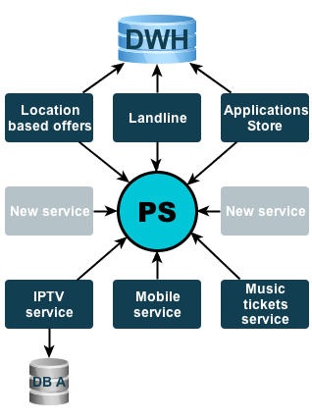
Personalisation Server. Por que?
01
Telefonica PDI
10

Slide 10
Personalisation Server. Por que?
01
Personalisation Server
▪▪ Acesso em real-time
▪▪ Flexibilidade na estrutura do perfil do cliente
▪▪ Compartilhamento de informação
▪▪ Solução barata, baixo custo de equipamentos
Telefonica PDI
11

Slide 11
Solução Oracle
03

Slide 12
Solução Oracle
01
20 pessoas envolvidas (7 desenvolvedores) – 15 meses de trabalho
•
•
Oracle 11g Standard ou Enterprise
Três instâncias implementadas
Telefonica PDI

Slide 13
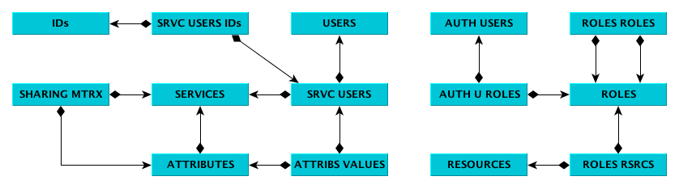
Depois das três iterações
04
Três implantações com sucesso, mas...
▪▪ Grandes espaços de armazenamento requeridos
▪▪ Performance abaixo das expectativas
Ainda não escalável suficientemente
Telefonica PDI

Slide 14
Chegada da quarta implementação
01
Tudo estava funcionando até um mês antes da implementação
•
Novo requerimento de performance
▪▪ 40% mais dados para serem processados e armazenados
▪▪ Recarga de todo o DWH (22M de clientes) diariamente em curto espaço de tempo
Servidores já haviam sido comprados
Telefonica PDI

Slide 15
Melhorias altamente necessárias
01
Reduzir armazenamento pela metade
•
•
Melhoria de 3x da performance
Apenas 4 meses restantes com uma equipe reduzida
Quarta interação seria feita com Oracle ou uma nova tecnologia?
Telefonica PDI

Slide 16
A solução mongoDB
04

Slide 17
MongoDB
06
Apresentava maturidade no momento
•
Muitas funcionalidades que casavam com a necessidade da empresa
▪▪ Esquema dinâmico
▪▪ Drivers oficiais
▪▪ Suporte
▪▪ Baixo custo
Testes realizados com sucesso
Telefonica PDI
18

Slide 18
MongoDB
01
Criação de novo PS com MongoDB 2.0
Metade do time (3-4 desenvolvedores)
Um quarto do tempo gasto (4 meses)
Melhoria de algumas funcionalidades sendo que outras foram adicionadas
Telefonica Digital

Slide 19
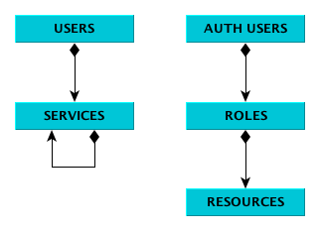
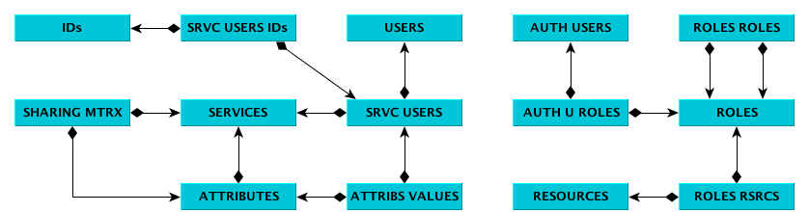
MongoDB performance
01
Melhor performance em mais de uma ordem de magnitude
•
MONGODB
Um terço do espaço utilizado previamente para armazenamento
ORACLE
Telefonica Digital

Slide 20
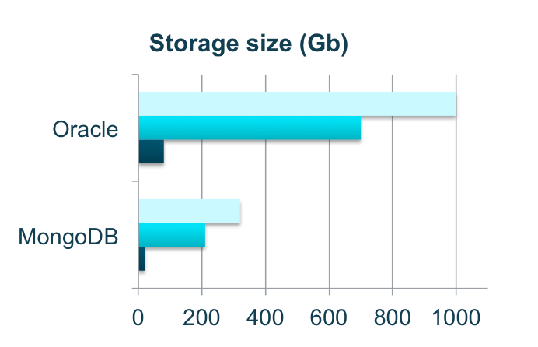
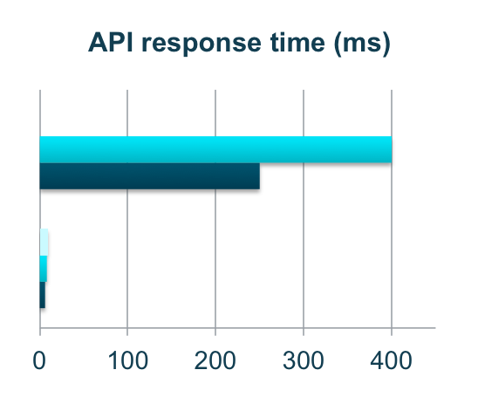
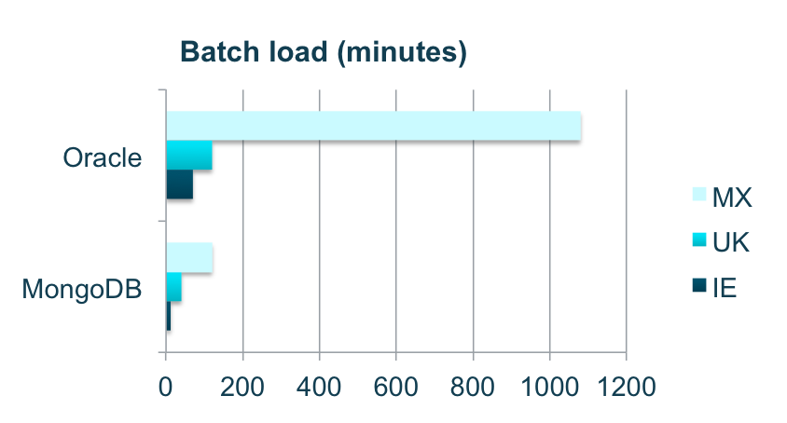
MongoDB
01
Telefonica PDI
21

Slide 21
Conclusão
05

Slide 22
Lições aprendidas
06
Ótima melhoria de performances com MongoDB
•
•
•
Desenvolvimento fácil e ágil
Vencer o medo do desconhecido
Bom suporte
Telefonica PDI

Slide 23
Resultados para a empresa
06
Melhor performance para os produtos
•
•
•
•
Desenvolvimento fácil
Aumento da satisfação do consumidor
Aumento da receita e redução de custos
Oportunidades para novos produtos e funcionalidades
▪▪ Notificações de push no Firefox OS
▪▪ Soluções Machine-to-machine
Telefonica PDI

